Slide 1
JavaデスクトッププログラムをふつーのWindowsプログラムのように配布・実行 する方法とPCの動きが重くならないように 気を付けること
高橋 徹（Java読書会BOF）

Slide 2
本セッションの目的
想定聴講者
Javaで作ったデスクトッププログラムを、別な人に使ってもらいたい
省メモリ／CPU使用な設定を知りたい
セッション聴講後には
Javaで作ったデスクトッププログラムのWindowsインストーラーが作成できる
デスクトッププログラムのためのJavaVMオプション調整ができる

Slide 3
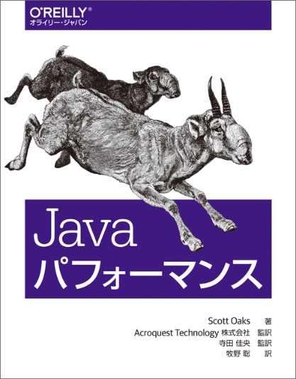
高橋 徹の自己紹介
コミュニティ活動
毎月1回読書会開催中
ブログ等
ブログ http://d.hatena.ne.jp/torutk/ 他
Twitter @boochnich
2016-01～今
2015-06～12
Notes:
Java読書会BOF開催データ
通算192回、28冊目、平均参加者数11.7人

Slide 4
アジェンダ
序章 Windowsデスクトップ上でJavaプログラムを複数動作
２章 Windowsインストーラとjavapackager
3章 メモリとCPU
4章 NetBeans IDEで
5章 WiX toolsetに触れる

Slide 5
とあるWindowsデスクトップ

Slide 6
Javaプログラムの配布のシーン
動かすにはJavaを入れてください。JDKでもJREでも良いっす。
あっ、Javaはバージョン8でお願いします。
あっ、Javaはバージョン8u40以上でお願いします。
あっ、環境変数JAVA_HOMEを設定してください。
バッチファイルのパスをファイルを置いたフォルダに修正して下さい。空白の含まれるパスはだめです。

Slide 7
とあるWindowsデスクトップ
簡単に配布してインストールして実行したい
CPUやメモリを控え目に使うようにしたい

Slide 8
簡単に配布してインストール
インストーラーファイルをダウンロードし、実行
インストーラーによるインストール
スタートメニュー にインストールしたアプリが追加

Slide 9
簡単に配布してインストール
Windowsのコントロールパネルから
プログラム名、発行元、バージョン等を参照できる
アンインストールも簡単

Slide 10
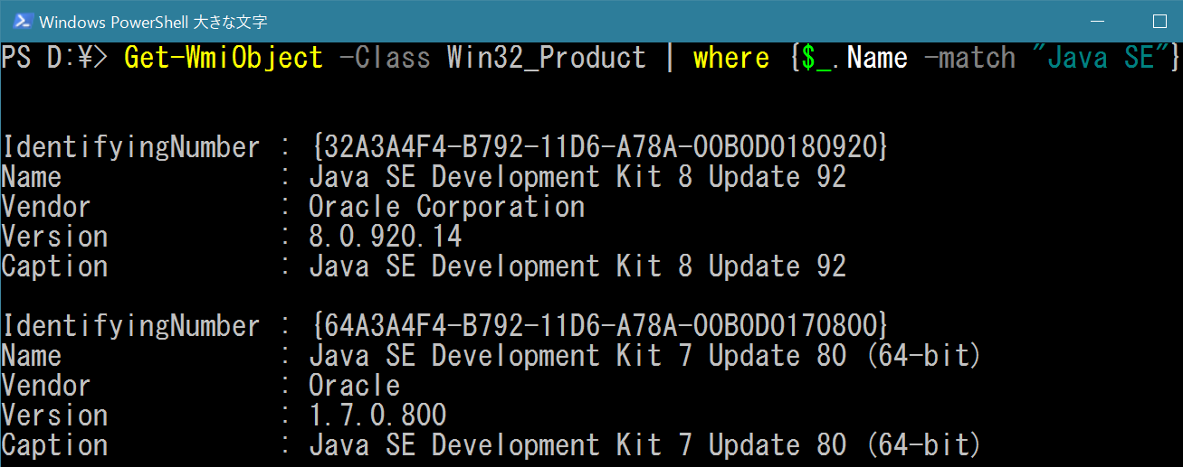
簡単に配布してインストール
コマンドラインでインストール情報取得
リモートマシンの情報取得も可（-ComputerNameオプション）
MSI形式のインストーラでインストールしたものに限る

Slide 11
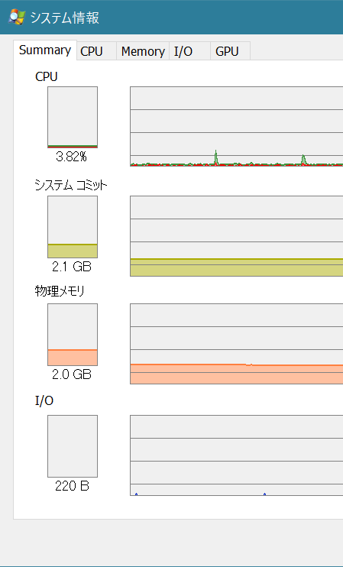
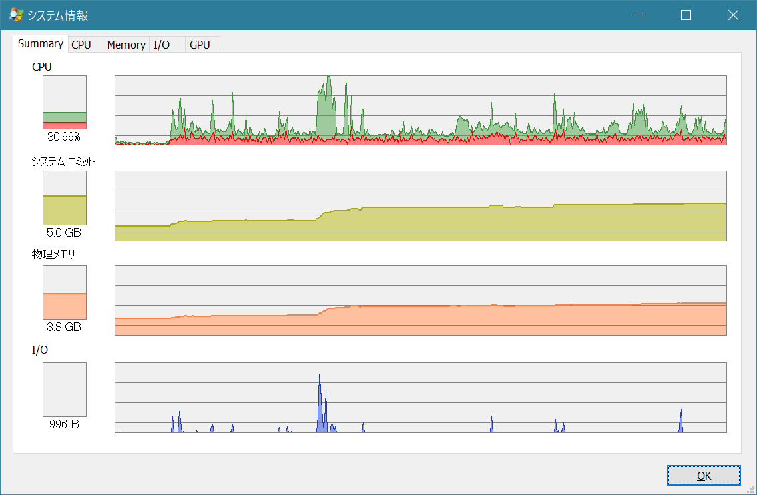
CPUとメモリの使用
Javaプログラム実行前
Javaプログラム5つを実行
多数のJavaプログラムを実行すると、
CPU、メモリとも増加量が著しい
Process Explorer の System Information画面

Slide 12
動機
簡単に配布してインストールして実行したい
CPUやメモリを控え目に使うようにしたい
Windowsインストーラーを作成
CPUやメモリの使用を抑制

Slide 13
アジェンダ
序章 Windowsデスクトップ上でJavaプログラムを複数動作
２章 Windowsインストーラとjavapackager
3章 メモリとCPU
4章 NetBeans IDEで
5章 WiX toolsetに触れる

Slide 14
Windowsインストーラーの作成
Javaプログラムのコンパイルと実行の流れ（１）
ソース
ファイル
(*.java)
各種
リソース
ファイル
ソース
ファイル
(*.java)
各種
リソース
ファイル
コンパイラ
javac
アーカイバ
jaｒ
クラス
ファイル
(*.class)
アーカイブ
ファイル
(*.jar)
外部
ライブラリ
(*.jar)
クラス
ファイル
(*.class)
外部
ライブラリ
(*.jar)

Slide 15
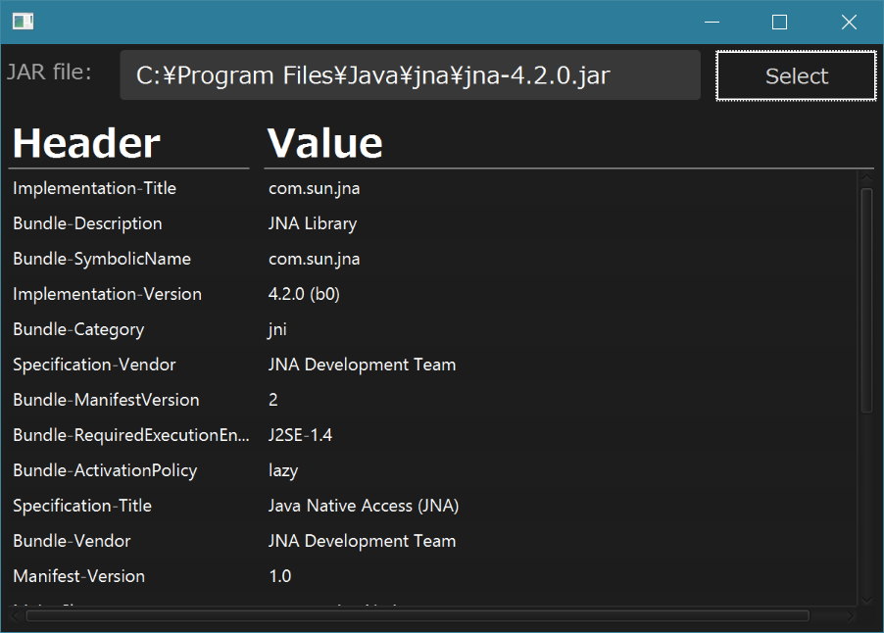
Windowsインストーラーの作成
Javaプログラムのコンパイルと実行の流れ（２）
アーカイブ
ファイル
(*.jar)
java
Java実行環境
（JRE）
設定ファイル等

Slide 16
Windowsインストーラーの作成
Javaプログラムのコンパイルと実行の流れ（２）・インストーラー化（１）
アーカイブ
ファイル
(*.jar)
javapackager
設定ファイル等
インストーラー
（*.msi）
Java実行環境
（JRE）
javapackager は、Java SE 8u20から搭載
（それ以前のjavafxpackagerのリネーム）

Slide 17
Windowsインストーラーの作成
Javaプログラムのコンパイルと実行の流れ（２）・インストーラー化（２）
ショートカット
インストーラー
（*.msi）
インストール
実行ファイル
（*.exe）
アーカイブファイル(*.jar)
設定ファイル等
Java実行環境（JRE）

Slide 18
Windowsインストーラーの作成
環境構築
Java SE Development Kit 8
WiX Toolset 3.10
http://wixtoolset.org
NetBeans IDE 8.1

Slide 19
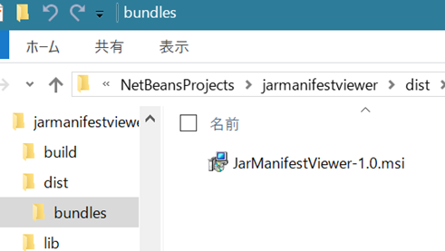
Windowsインストーラーの作成
（デモ１）javapackagerの実行
createmsi.ps1
javapackager -deploy -native msi ^
-outdir dist -outfile JarManifestViewer ^
-srcdir dist -srcfiles jarmanifestviewer.jar ^
-appclass com.torutk.jarmanifest.JarManifestViewer ^
-description "View for JAR file manifest" ^
-name JarManifestViewer ^
-vendor Torutk ^
-BappVersion=1.0 ^
-Bwin.menuGroup="Torutk Tools"

Slide 20
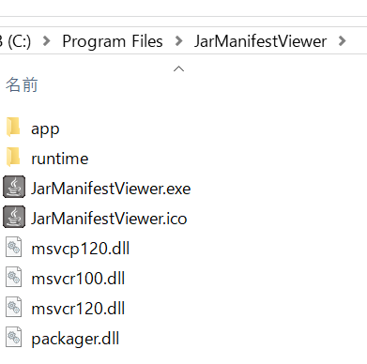
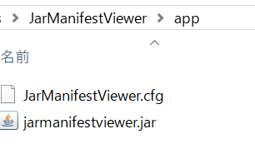
Windowsインストーラーの作成
（デモ１）Javapackagerで作成したMSIのインストール

Slide 21
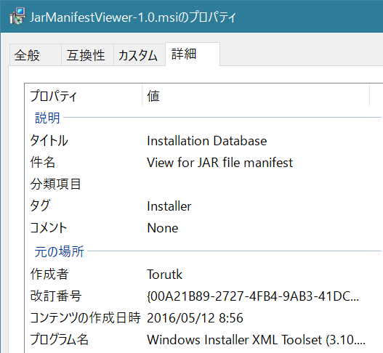
Windowsインストーラーの作成
（デモ１）javapackagerで作成したMSIのインストール

Slide 22
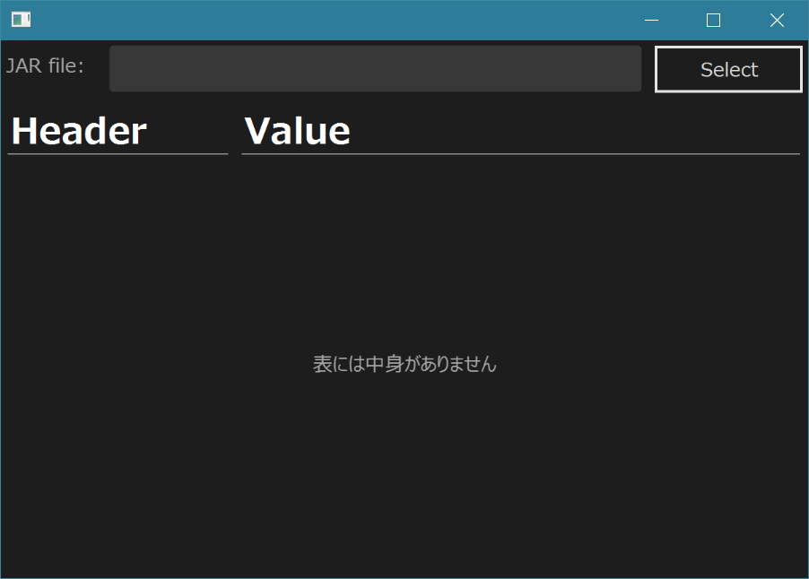
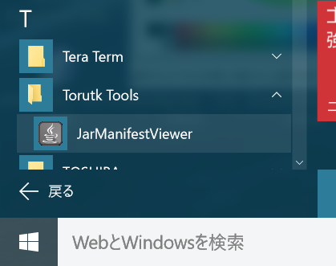
Windowsインストーラーの作成
（デモ１）実行

Slide 23
Windowsインストーラーの作成
javapackagerコマンドのオプション説明

Slide 24
PCのリソース
典型的なノートPCの仕様
CPU | Intel 2core/4thread 2GHz
メモリ | 8GB
OS | Windows 10 64bit

Slide 25
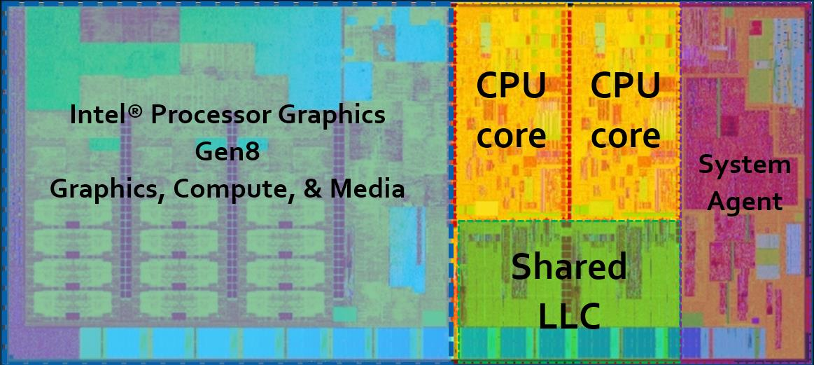
PCのリソース
典型的なノートPCの仕様
CPU | Intel 2core/4thread 2GHz
メモリ | 8GB
OS | Windows 10 64bit
ハイパースレッディングに注意
CPU coreは2つだが、JavaVMからはCPUが4つと見える。
https://software.intel.com/en-us/articles/heterogeneous-computing-pipelining

Slide 26
PCのリソース
典型的なノートPCの仕様
CPU | Intel 2core/4thread 2GHz
メモリ | 8GB
OS | Windows 10 64bit
演算処理
（同時8命令）
L1キャッシュメモリ
（命令32KB + データ32KB）
L2キャッシュメモリ
（256KB）
https://software.intel.com/en-us/articles/heterogeneous-computing-pipelining

Slide 27
PCのリソース
典型的なノートPCの仕様
CPU | Intel 2core/4thread 2GHz
メモリ | 8GB
OS | Windows 10 64bit
thread
thread
演算処理
（同時8命令）
L1キャッシュメモリ
（命令32KB + データ32KB）
L2キャッシュメモリ
（256KB）
キャッシュ半減、競合増大
→ 一説には、複数coreに期待することの15%程度
https://software.intel.com/en-us/articles/heterogeneous-computing-pipelining

Slide 28
PCのリソース
Javaプログラムがデフォルトで使用するCPUリソース
2core/4thread CPU上でJavaVMがデフォルトで使用する
JITコンパイル・GCスレッド数（「Javaパフォーマンス」より）
 | Oracle Java RE 8 64bit版 | Oracle Java RE 32ｂｉｔ版
JITコンパイルスレッド数（種類） | ３（Tiered Compile） | １（Client Compiler）
GCスレッド数（種類） | ４（Parallel） | １（Serial）
合計 | ７ | ２
ハイパースレッディングCPUで64bit JavaVMでは過剰にスレッドを使用する

Slide 29
PCのリソース
典型的なノートPCの仕様
CPU | Intel 2core/4thread 2GHz
メモリ | 8GB
OS | Windows 10 64bit
 | Oracle Java RE 8 64bit版 | Oracle Java RE 8 32bit版
初期ヒープサイズ | 128MB | 16MB
最大ヒープサイズ | 2GB | 256MB
メタスペースサイズ | 20.75MB | 12MB
スタックサイズ（20スレッド分） | 20MB | 6.25MB
同一マシン上で複数のJavaプログラムを実行する場合、
64bit JavaVMのデフォルト設定ではメモリの使用が過剰

Slide 30
デスクトッププログラム配布の目標
デスクトップ上で複数のJavaプログラムを実行
Windowsインストーラー形式のファイルで配布
JavaVM 32bitで実行
JavaVM 64bitで実行の場合はJVMオプション指定
-Xms16m
-Xmx256m
-Xss320k
serialGCを指定
コンパイルスレッド数を指定

Slide 31
Windowsインストーラーを作成する方法
Windowsインストーラー（MSI）形式
独自インストーラー形式
InstallShield
商用製品
Inno Setup
無償
Visual Studio Installer
商用製品
NSIS
無償
WiX toolset
無償

Slide 32
Example Bullet Point Slide
Bullet point
Bullet point
Sub Bullet

Slide 33
Sample Chart

Slide 34
Colour scheme
Background
Text &
Lines
Shadows
Title Text
Fills
Accent
Accent &
Hyperlink
Followed
Hyperlink

Slide 35
Picture slide
Bullet 1
Bullet 2

Slide 36
Use of templates
You are free to use these templates for your personal and business presentations.
We have put a lot of work into developing all these templates and retain the copyright in them. You can use them freely providing that you do not redistribute or sell them.
Do
Use these templates for your presentations
Display your presentation on a web site provided that it is not for the purpose of downloading the template.
If you like these templates, we would always appreciate a link back to our website. Many thanks.
Don’t
Resell or distribute these templates
Put these templates on a website for download. This includes uploading them onto file sharing networks like Slideshare, Myspace, Facebook, bit torrent etc
Pass off any of our created content as your own work
You can find many more free PowerPoint templates on the Presentation Magazine website www.presentationmagazine.com

Slide 37
補遺

Slide 38
補遺
Windows Management Instrumentation
Windows OSのシステム情報の収集・監視・管理を行う仕組みです。ローカルおよびリモートを対象とします。
Get-WmiObject コマンドレットでインストール情報を取得
Windowsインストーラー形式（MSI）の情報のみ参照
ローカルホストおよびリモートホストの情報を取得可能

Slide 39
補遺
インストーラー作成ツール
Windowsインストーラー形式（MSI）を作成するもの、独自インストーラー形式を作成するものがある
Windowsインストーラー（MSI）
InstallShield
http://www.networld.co.jp/product/is/
商用製品。
Professional版（ノードロック）46万、
フローティング160万／ユーザー
限定版(LE)の権利がVisual Studio 2012～
（Professional以上）
Visual Studio Installer
商用製品のVisual Studioの拡張機能（無償）
WiX toolset
http://wixtoolset.org/
無償
独自インストーラー
Inno Setup
http://www.jrsoftware.org/isinfo.php
無償
NSIS
http://nsis.sourceforge.net/
無償
Java SE 8のjavapackagerは、
WiX toolsetまたはInno Setupを使う

Slide 40
Windowsインストーラーの作成
WiX Toolsetのインストール

Slide 41
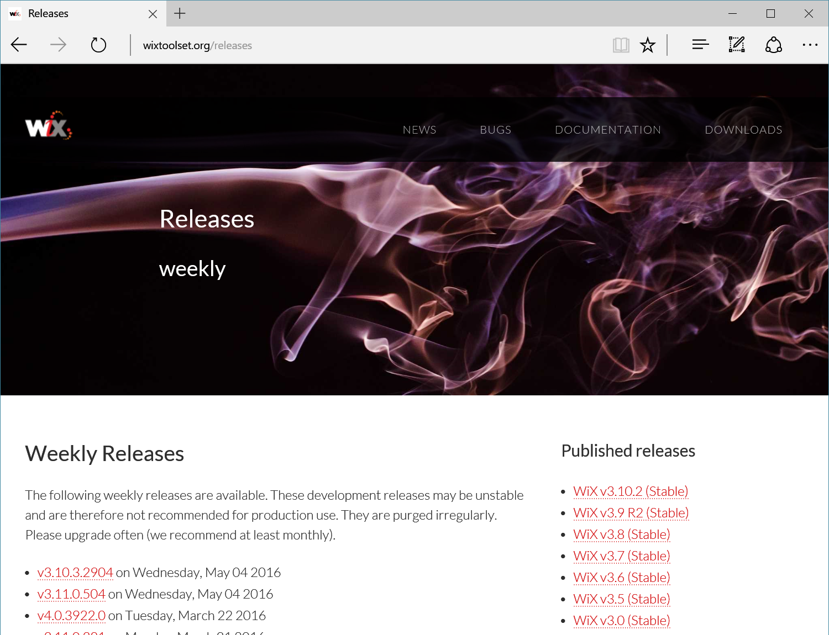
Windowsインストーラーの作成
WiX Toolsetのインストール

Slide 42
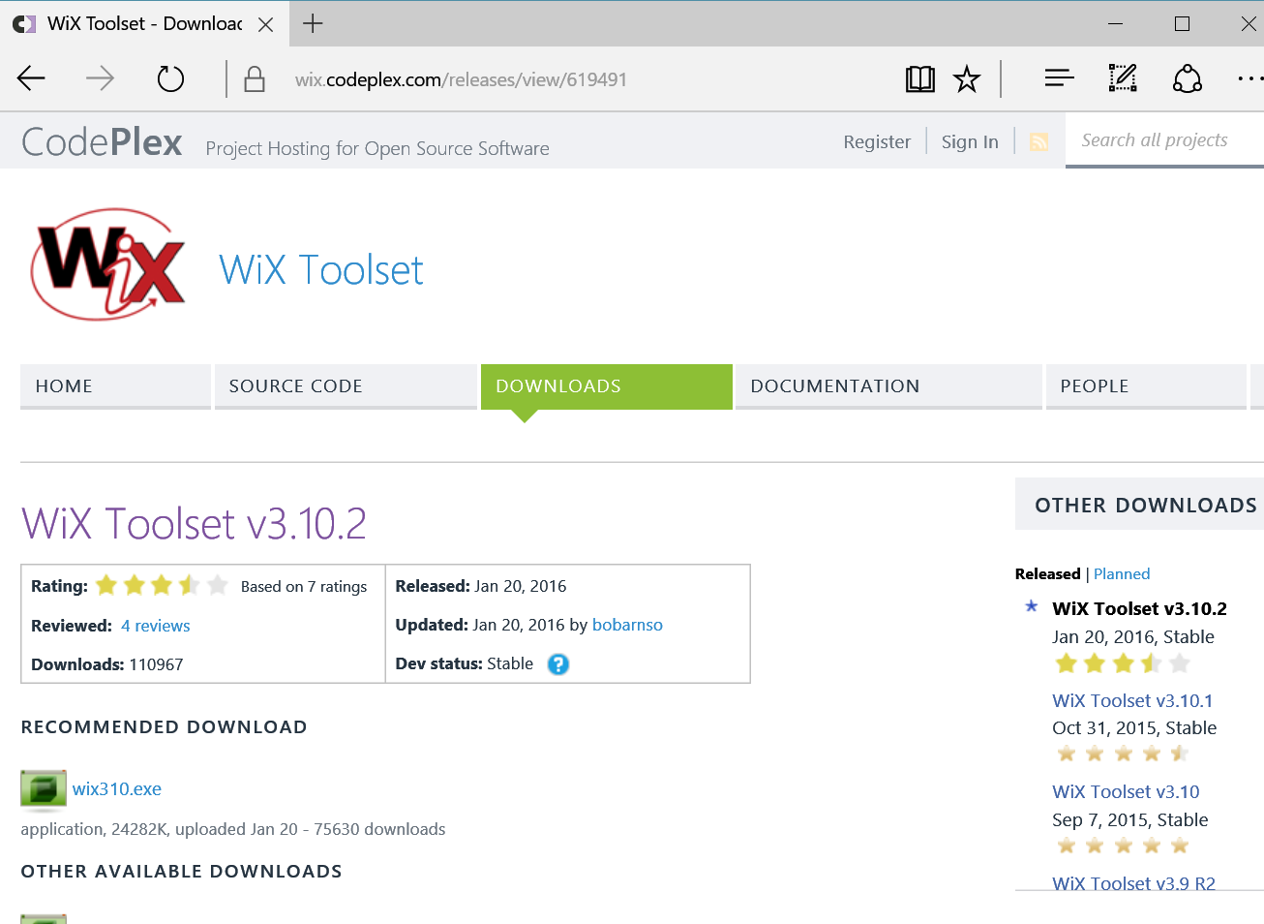
Windowsインストーラーの作成
WiX Toolsetのインストール

Slide 43
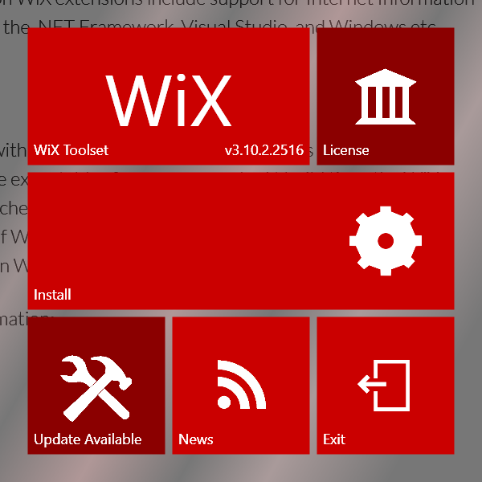
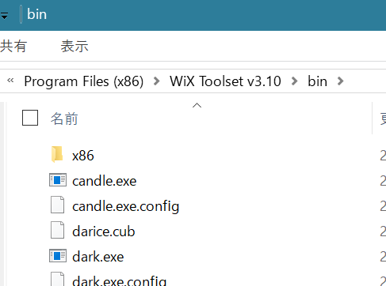
Windowsインストーラーの作成
WiX Toolsetのインストール

Slide 44
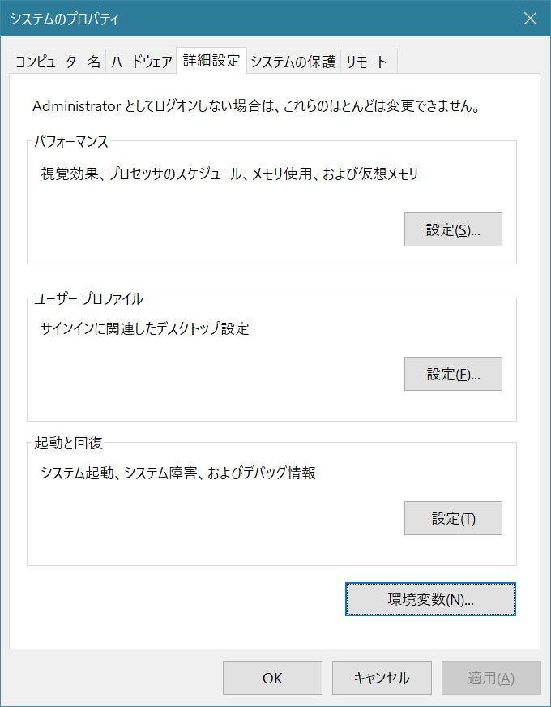
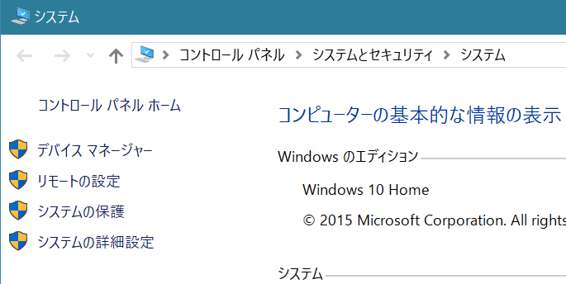
Windowsインストーラーの作成
WiX Toolsetのインストール

Slide 45
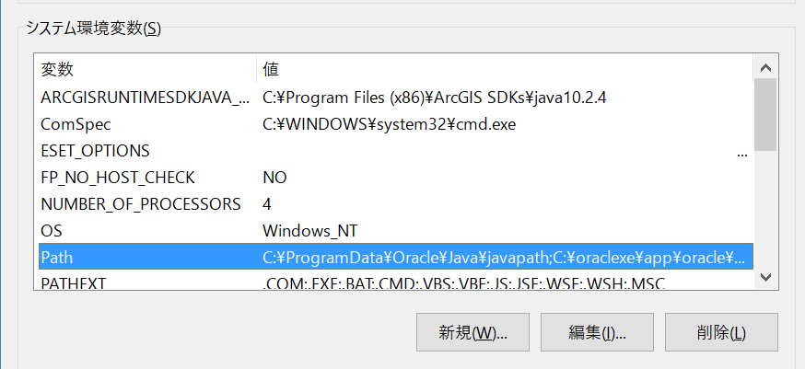
Windowsインストーラーの作成
WiX Toolsetのインストール

Slide 46
Windowsインストーラーの作成
WiX Toolsetのインストール

Slide 47
補遺
第4世代Coreプロセッサ Haswell アーキテクチャ
同時8命令
（Port 0～7）
但し、Portにより実行可能な命令が異なる。
ALU(演算装置)４つ
LD/STA（メモリ読み書き）4つ
Intel 64 and IA-32 Architectures Optimization Reference Manual より

Slide 48
補遺
JavaVM 32bitか64bitか、それが問題だ
OSが32bitであれば、Java VMは32bitのみ。OSが64bitのときは、Java VMは32bitも64bitも選択可能。
32bit版の優位点
ヒープサイズが小さいとき、メモリ使用量が少なくメモリ参照が高速
JITクライアントコンパイラのみを使用可能
32bit版の欠点
プロセス合計サイズが2GB^{*1}以下に制限
long型、double型で64bitレジスタを利用できず低速
*1 Windows 32bit OSの場合
書籍「Javaパフォーマンス」より

Slide 49
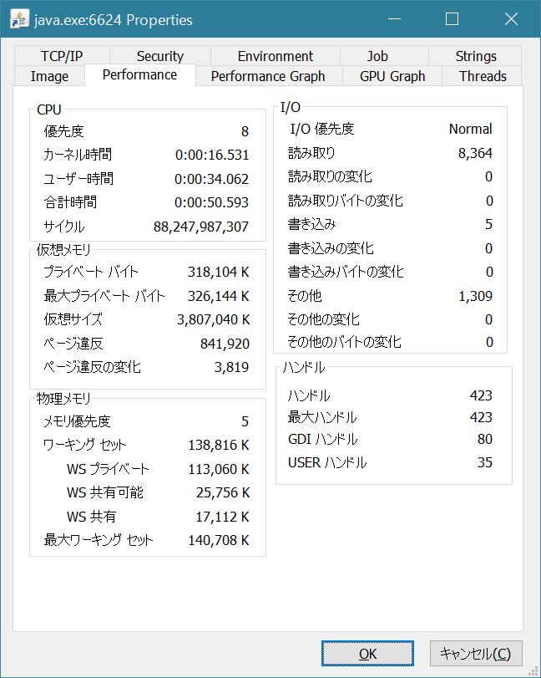
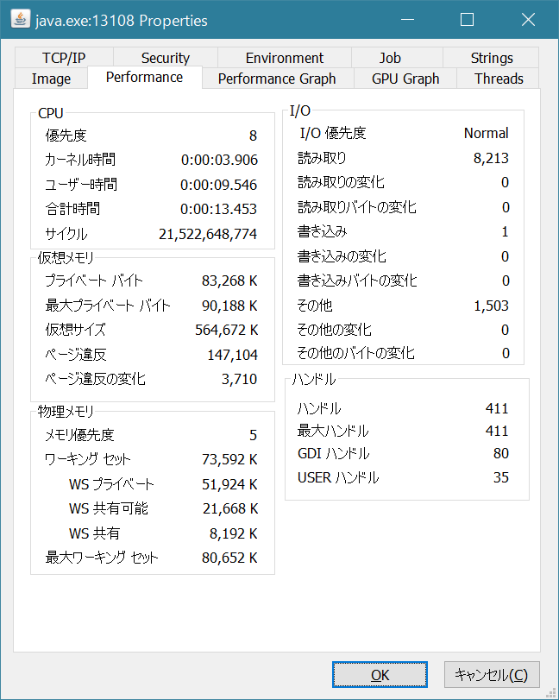
アナログ時計のプロセス情報
Process Explorer
JDK 8u92 64bit版
JDK 8u92 32bit版
 | 64bit JVM | 32bit JVM
Private Bytes | 318MB | 88MB
Working Set - Private | 110MB | 50MB
Virsutal Size | 3717MB | 551MB

Slide 50
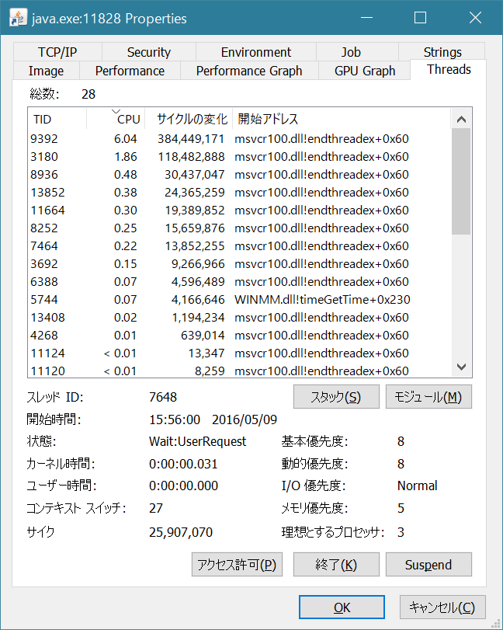
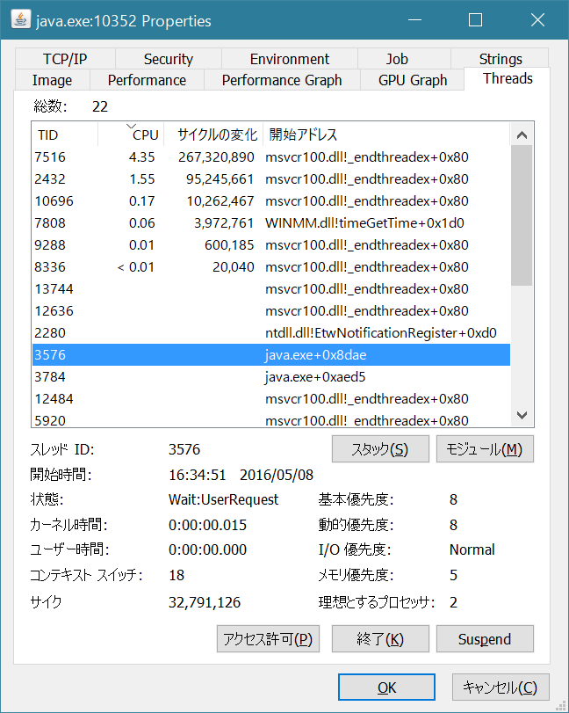
アナログ時計のプロセス情報
Process Explorer
JDK 8u92 64bit版
JDK 8u92 32bit版
 | 64bit JVM | 32bit JVM
Private Bytes | 318MB | 88MB
Working Set - Private | 110MB | 50MB
Virsutal Size | 3717MB | 551MB

Slide 51
補遺
JITコンパイラの使用するスレッド数
32bit版は、クライアントコンパイラ（C1）とサーバーコンパイラ（C2）の選択が可能
64bit版は、階層コンパイラ（C1+C2）とサーバーコンパイラ（C2）の選択が可能（C1のみの選択は不可能）
CPU数 | C1 | C2 | C1+C2
1 | 1 | 1 | 2
2 | 1 | 1 | 2
4 | 1 | 2 | 3
8 | 1 | 2 | 3
16 | 2 | 6 | 8
-XX:CICompilerCount=N で合計スレッド数の指定可能
書籍「Javaパフォーマンス」4.5.1より

Slide 52
補遺
ＧＣの使用するスレッド数
32bit版は、デフォルトでシリアルＧＣ
64bit版は、デフォルトで並列（スループット）ＧＣ
CPU数 | シリアルＧＣ | 並列ＧＣ | 備考
1 | 1 | 1 | 8個までは、ＣＰＵごとに１つ
2 | 1 | 2
4 | 1 | 4
8 | 1 | 8
16 | 1 | 13 | 8 + $\frac{5(N −8)}{8}$
-XX:ParallelGCThreads=N で合計スレッド数の指定可能
書籍「Javaパフォーマンス」5.2.4より

Slide 53
補遺
初期ヒープサイズ
物理メモリが192MB以下のマシン
・デフォルトで物理メモリの1/2
物理メモリが192MBより大きいマシン
・32bit版（サーバーVM）は、デフォルトで16MB
64bit版は、デフォルトで20.75MB
32bit版（クライアントVM）は、デフォルトで12MB
32bit版（サーバーVM）は、デフォルトで16MB
64bit版は、デフォルトで20.75MB
-XX:MetaspaceSize=N でメタスペース初期サイズの指定可能
書籍「Javaパフォーマンス」5.2.3より

Slide 54
補遺
メタスペースの初期サイズ
32bit版（クライアントVM）は、デフォルトで12MB
32bit版（サーバーVM）は、デフォルトで16MB
64bit版は、デフォルトで20.75MB
-XX:MetaspaceSize=N でメタスペース初期サイズの指定可能
書籍「Javaパフォーマンス」5.2.3より

Slide 55
補遺
スレッドの使用するスタックサイズ
32bit版は、デフォルトで320KB
64bit版は、デフォルトで1MB
メインスレッドのスタックサイズは-Xssで指定したものとは別
-Xss=N でスレッドあたりのスタックサイズの指定可能
書籍「Javaパフォーマンス」9.4.1より

Slide 56
PCのリソース
プロセスの仮想アドレス空間
使用
予約
空き
†1
Virsutal Size
Private Bytes
物理メモリ
使用
（一部）
†1） 他のプロセスと共有可能なメモリはPrivate BytesとWorking Set - Privateには含まれない
Working Set - Private

Slide 57
PCのリソース
計測ツールにより呼び方がゆらぐ
項目 | パフォーマンスカウンタ | Process Explorer | タスクマネージャ
仮想サイズ | Virtual Bytes | Virtual Size
コミットサイズ | Private Bytes | Private Bytes | コミットサイズ
ワーキングセット | Working Set | Working Set | ワーキングセット（メモリ）
プライベートワーキングセット | Working Set - Private | WS Private | メモリ

Slide 58
Windowsインストーラーの作成
ｊavapackager
次の機能を持つJDK標準コマンド
CSSファイルをバイナリ形式に変換
JARアーカイブファイルを作成
再配布用パッケージを作成
JARファイルを署名

Slide 59
Windowsインストーラーの作成
ｊavapackager
次の機能を持つJDK標準コマンド
CSSファイルをバイナリ形式に変換
JARアーカイブファイルを作成
再配布用パッケージを作成
JARファイルを署名
スタンドアロンアプリケーション
自己完結型アプリケーション
アプリケーション
アプリケーション
JRE
JRE

